Slide 1
Ⅱ. 진행 상황 -임예지
종합 설계
▶
서비스서버 공유기 조사 - NAS
“NAS”
NETWORK ATTACHED STORAGE
네트워크에 붙어있는 저장소
=네트워크에서 사용할 수 있는 컴퓨터 저장소

Slide 2

Ⅱ. 진행 상황 -임예지
종합 설계
▶
서비스서버 공유기 조사 - NAS
상용NAS
간이NAS
자작NAS
-직접 장비를 구축하고 오픈소스를 이용하여 다양한 기능구현
-네트워크/OS에 대한 기본적인 지식필요
- 관리와 구축이
간편하며 업데이트가
잘 됨
-비싸다
-저장소가 붙어있지 않고 공유기와 붙어있는 제품
-간단한 파일공유에 적합

Slide 3
Ⅱ. 진행 상황 -임예지
종합 설계
▶
서비스서버 공유기 조사 - AWS
“AWS”
AMAZON WEB SERVICES
클라우드 컴퓨팅의 장점을 가지고있음
-저렴한비용
-민첩성, 즉각적 융통성
-개방성과 유연성
-데이터의 무결성과 안전보장

Slide 4
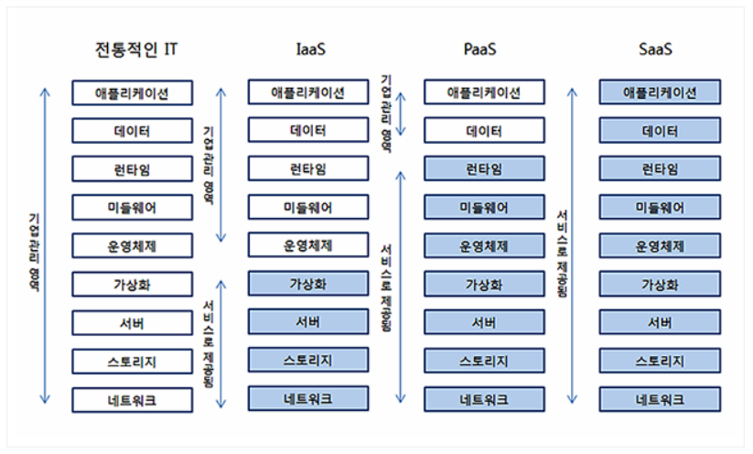
Ⅱ. 진행 상황 -임예지
종합 설계
▶
서비스서버 공유기 조사 - AWS
- 클라우딩 컴퓨팅의 세가지 분류

Slide 5
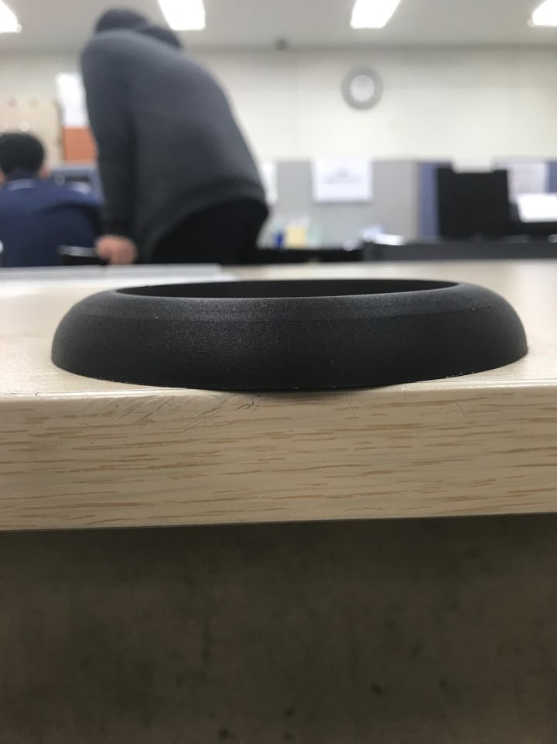
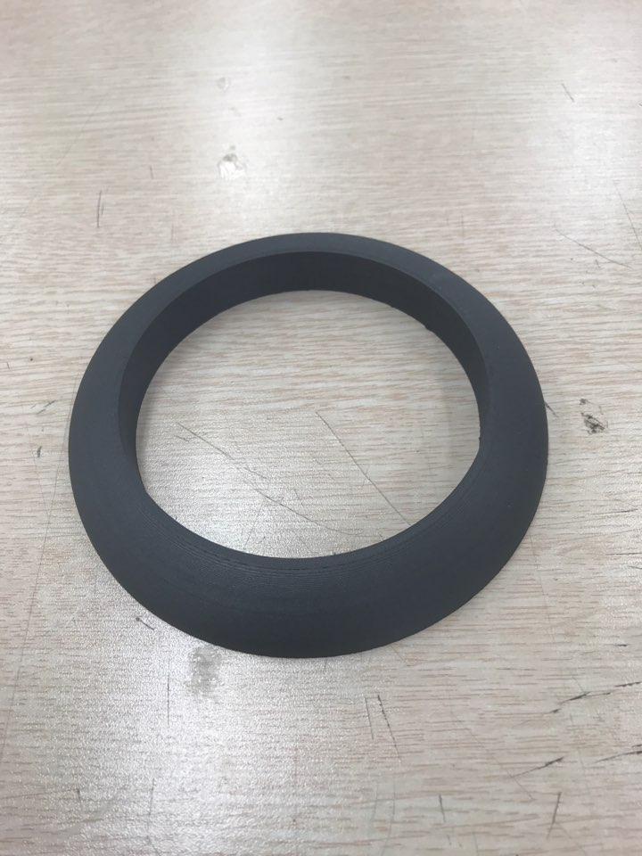
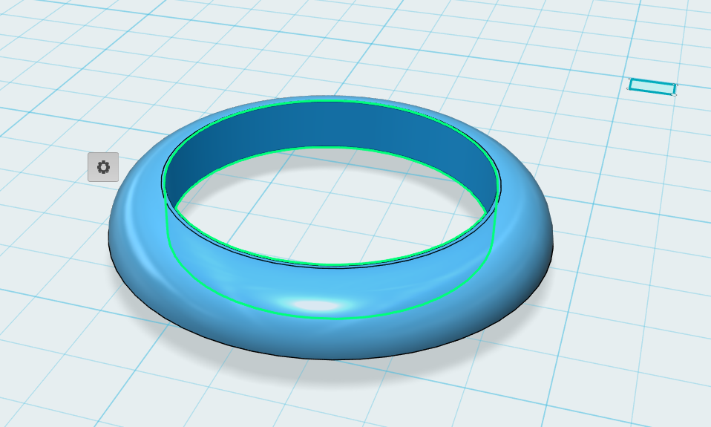
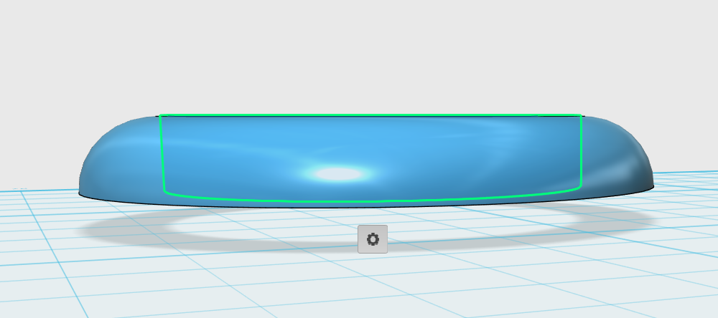
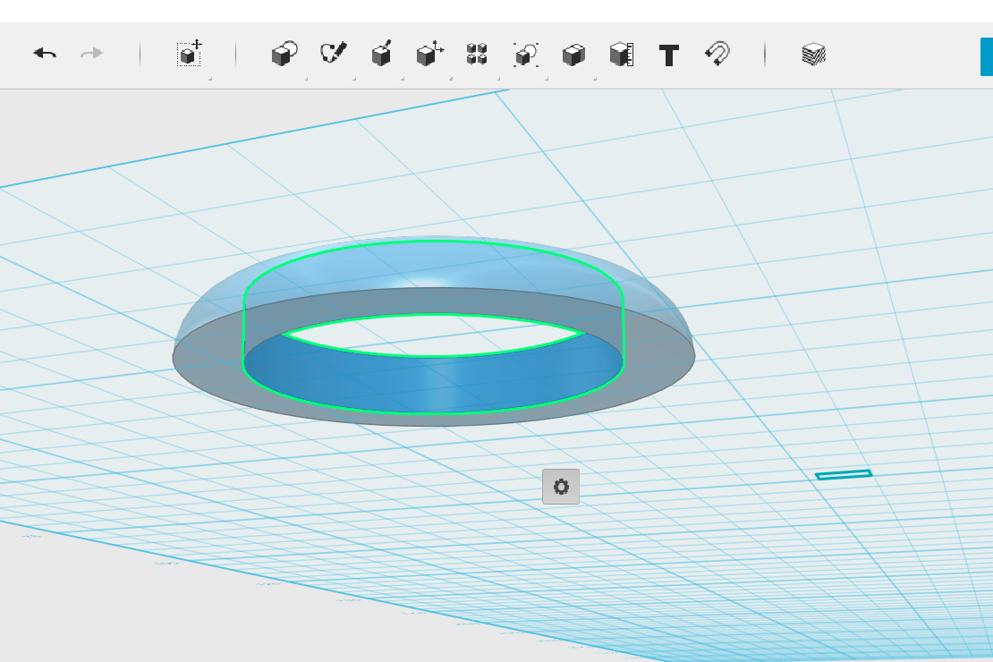
Ⅱ. 진행 상황 -임예지
종합 설계
▶
캐드 학습

Slide 6
Ⅱ. 진행 상황 -임예지
종합 설계
▶
캐드 학습

